Slide 1


Digitalna komunikacija
Online komunikacija za digitalno poduzetništvo

Slide 2


Ciljevi
Na kraju ovog modula moći ćete:
- Voditi ugodne virtualne sastanke s različitim timovima
- Komunicirati jasno i otvoreno kako bi se potaknulo povjerenje, odgovornost i učinkovito donošenje odluka

Slide 3
Ciljevi
- Razviti učinkovite programe i druge alate za poboljšanje kvalitete online sastanaka
- Riješiti sukobe i pitanja međukulturalne komunikacije
- Provesti uspješne pregovore koristeći elektronička sredstva

Slide 4
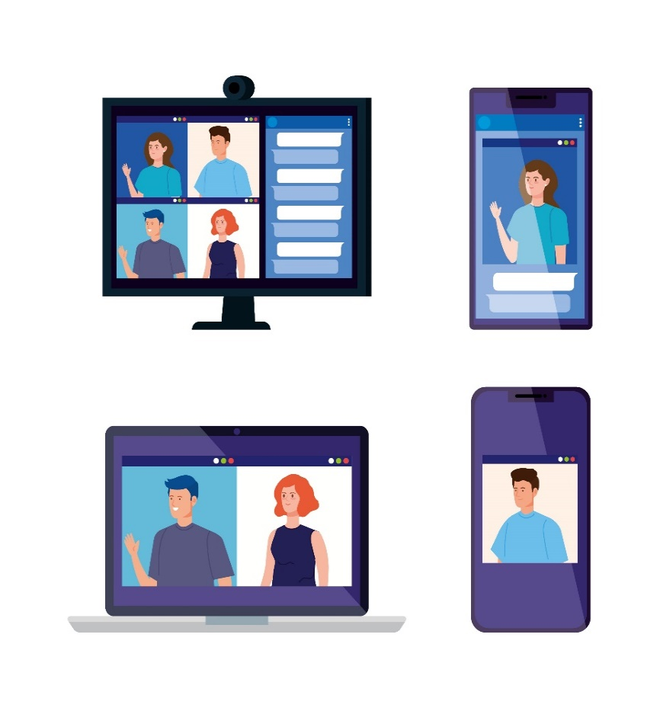
Upravljanje virtualnim timovima
U današnje je vrijeme fizička udaljenost važnija nego ikad. Svaka tvrtka može okupiti talentirane ljude sa svih strana svijeta formiranjem virtualnih timova. Ipak, upravljanje virtualnim timom razlikuje se na razne načine od rada licem u lice i postoje neki ključni aspekti koje treba uzeti u obzir ako se želi uspjeti.
Definiranje tima
Kako je formiran vaš tim? Je li vam bilo dopušteno odabrati članove vašeg tima ili ste tim „naslijedili” od prethodnog menadžera?
Rade li uvijek isti ljudi zajedno ili struktura tima varira, ovisno o aktivnosti / projektu?

Slide 5

Upravljanje virtualnim timovima
2. Fizička lokacija članova tima
Može utjecati na način na koji tim radi zajedno zbog razlika u vremenskim zonama, kulturama, stavovima prema radnom vremenu itd. Kad zakazujete virtualne sastanke ili aktivnosti, razmislite što je najbolje za sve članove. Članovi tima mogu biti ...
Uglavnom na licu mjesta s nekoliko udaljenih djelatnika (raspoređeni lokalno, regionalno, nacionalno, širom svijeta)
Smješteni u istom gradu / državi / regiji
Smješteni u raznim regijama svijeta, s velikim razlikama u vremenskim zonama
U posljednjoj situaciji neće uvijek biti moguće pronaći prikladno vrijeme za svakoga. U tom slučaju, izmjenjujte vrijeme sastanka kako biste izbjegli da dio vašeg tima bude stalno u nepovoljnom položaju.
Savjet: kad je moguće, iskoristite razliku u vremenskoj zoni u svoju korist kako biste postigli neprekidnu produktivnost (npr. kad dio tima iz iste vremenske zone može raditi neovisno od ostalih).

Slide 6

Upravljanje virtualnim timovima
3. Što istraživanja govore o problemima s kojima se virtualni timovi najčešće suočavaju
Prema Institute for Leadership Excellence i rezultatima istraživanja koje je objavio Harvard Business Review - glavni problemi koje bi prvo trebalo riješiti kako bi se osigurale učinkovite online aktivnosti su:
Neki članovi tima (potajno) rade više zadataka
Nedostatak pažnje
Emocionalni odmak zbog fizičke udaljenosti
Nedostatna uključenosti nekih članova
Ograničena aktivnost i praćenje

Slide 7
Upravljanje virtualnim timovima
4. Što istraživanja govore o čimbenicima uspjeha koji utječu na virtualne
timove
Prema studiji koju je objavio Forbes (2015) to su:
izgradnja POVJERENJA (idealan bi bilo inicijalni susret licem u lice)
osiguravanje JASNOĆE (biti izravniji nego inače)
imati VIZIJU (vaš pristup odgovara cjelokupnoj viziji tima).
Također, vođa virtualnog tima trebao bi:
Formalizirati timske uloge
Napraviti vrlo jasan skup pravila o načinu donošenja odluka
Napraviti jasno definiran postupak kako bi se osiguralo da svi članovi tima daju
očekivane rezultate
Promicati jasnu i otvorenu komunikaciju pravilno prilagođenu karakteristikama
timova

Slide 8

Upravljanje virtualnim timovima
5. Postavljanje „osnovnih pravila”:
Odlučite zajedno i u pisanom obliku na način da je svima dostupno sljedeće:
- početak i završetak radnog vremena za sve članove
- definiranje vremena unutar kojeg je potrebno dogovoriti
na elektroničku poštu
- vrijeme trajanja online sastanaka
- vrijeme trajanja stanki
- poželjni ton komunikacije (formalniji ili opušteniji)
- kulturni aspekti (nacionalni / vjerski praznici)
- način odlučivanja
- praćenje zadataka i izvještavanje
- odgovornost (npr. što se događa ako netko ne
izvršava dodijeljene zadatke)
- komunikacijska pravila

Slide 9

Upravljanje virtualnim timovima
6. Formaliziranje timskih uloga
„Svačija odgovornost nije ničija odgovornost”
Neraspoređeni zadaci mogu se lako „zaboraviti” ili previdjeti u radu s virtualnim timom. Iako je fleksibilnost uloga velika, mora se jasno definirati što svatko mora raditi, kako i kad (uključujući ponavljajuće i precizne zadatke).
Kako bi svi jasno razumjeli što on / ona mora raditi, ne treba se bojati pretjerane komunikacije ako je potrebno.
Nakon što se to raspravi tijekom sastanka, trebalo bi biti dostupno i u pisanom obliku za daljnje konzultacije (ili kao zapisnik sa sastanka ili predstavljeno kao zadaci u softveru za upravljanje projektima koji se koristiti).

Slide 10

Upravljanje virtualnim timovima
7. Vođenje uspješnih online sastanaka
Korak 1: Definirati svrhu sastanka i odabrati odgovarajuću tehnologiju / program
Želite li održati prezentaciju?
Budite kreativni i generirajte ideje (odaberite program koji omogućuje upotrebu bijele ploče)
Odlučivanje?
Korak 2: Izvršiti tehničku provjeru
Ako prvi put upotrebljavate uređaj ili softver, isprobajte ga prije stvarnog sastanka
Najmanje 15 minuta prije stvarnog sastanka provjerite radi li sve ispravno (internetska veza, kamere, mikrofoni)

Slide 11

Upravljanje virtualnim timovima
7. Vođenje uspješnih online sastanaka
Korak 3: Podijeliti pozivnice i pristupne podatke
Jasno navedite datum i vrijeme sastanka.
Korak 4: Poslati dnevni red sastanka putem e-pošte
U poruku koju šaljete s dnevnim redom možete uključiti kratku obavijest o pravilima poziva (svi s uključenim kamerama / kamere nisu potrebne, mikrofoni isključeni, osim ako ne mora izlagati, softver koji će možda trebati instalirati itd.). Svaka točka dnevnog reda mora biti dovoljno jasna kako bi svi znali što će trebati pripremiti za sastanak (npr. ako neki članovi moraju održati prezentacije tijekom sastanka). Bilo koji drugi dodatni materijali koje treba proučiti prije sastanka mogu se spomenuti / uključiti u ovu poruku.

Slide 12
Upravljanje virtualnim timovima
7. Vođenje uspješnih online sastanaka
Korak 5: Uraniti i potaknuti ostale da učine isto kako bi se mogli riješiti svi potencijalni tehnički problemi i započeti u zakazano vrijeme
Korak 6: Voditi sastanak
Pratite tko se pridružio, a tko nedostaje
Osvrnite se na osnovna pravila
Ukratko predstavite dnevni red i ciljeve sastanka
Pružite svima priliku da daju svoj doprinos
Korak 7: Zaključiti sastanak
Završite sastanak u predviđeno vrijeme ili ranije
Ukratko iznesite o čemu se raspravljalo i napravite akcijski plan
Pošaljite svima bilješke i akcijski plan sa sastanka u pisanom obliku na daljnje konzultacije

Slide 13

Upravljanje virtualnim timovima
7. Tehnologija za virtualne timove
Ovdje nije riječ samo o videokonferencijama. Možda ćete trebati koristiti druge online alate za suradnju, poput programa za upravljanje projektima.
Za virtualne sastanke trebat će vam:
Stabilna internetska veza
Program za online konferencije (među najčešće korištenim: Zoom, GoToMeeting, Skype, Webex)
Zvuk (slušalice, računalni ili telefonski zvuk)
Video (web kamera ili profesionalno okruženje ovisno o svrsi sastanka)
Ako je moguće, osigurajte visokokvalitetni hardver (dobru web kameru, mikrofon i slušalice) za sve članove tima.

Slide 14
Upravljanje virtualnim timovima
7. Tehnologija za virtualne timove
Ako je tim mješovit (više ljudi na licu mjesta i samo nekoliko udaljenih djelatnika) i često imate sastanke, možda biste trebali postaviti sobu za video konferencije s opremom posebno dizajniranom za tu svrhu.
U slučaju da radite od kuće - raspravite pitanje pozadine. Neuredna pozadina može odvlačiti pažnju i demotivirati. Dajte primjer postavljanjem ugodne pozadine s dobrom rasvjetom i zvukom. Možete i samo zamagliti pozadinu ili stvoriti virtualnu. Ipak, to može stvoriti još bezličnije ozračje.
Ako ne želite nositi slušalice, lavalier mikrofoni najbolje rade jer omogućuju kretanje bez fluktuacije kvalitete zvuka. Nosite odjeću prikladnu za posao, čak i ako radite od kuće.

Slide 15

Upravljanje virtualnim timovima
7. Tehnologija za virtualne timove
Ako je moguće, uvijek koristite pro / premium verziju softvera ili pretplatu za koju ste sigurni da pokriva vaše potrebe (besplatne verzije često imaju ograničene značajke, ograničen broj ljudi ili ograničeno vrijeme upotrebe).
Budite dosljedni - ljudima se sviđaju stvari s kojima su upoznati.
Odaberite softver koji bolje odgovara potrebama vašeg tima i držite se njega.

Slide 16

Upravljanje virtualnim timovima
7. Tehnologija za virtualne timove
Osim onih povezanih s virtualnim sastancima, postoje i drugi alati kojima se može povećati produktivnost virtualnih timova.
To mogu biti:
- program za suradnju
program za praćenje ciljeva i izvještavanje o statusu
program za upravljanje projektima
upravljanje dokumentima
komunikacija
Međutim, i ovdje je manje više, a dosljednost je ključna. Pokušajte što više držati sve na jednom mjestu.

Slide 17

Pitanja međukulturne komunikacije
1. Okvir
Svi smo različiti, a u virtualnom timu još je vjerojatnije suočavanje s neočekivanim situacijama, sukobima ili preprekama koje proizlaze iz različitih kultura članova.
Međukulturna komunikacija vrlo je široko područje, koje uz temeljito poznavanje zahtijeva posebnu osjetljivost i razumijevanje od strane vođe, zajedno s razumijevanjem i tolerancijom svih članova tima.
Dobro polazište za razumijevanje kako bi to moglo utjecati na aktivnost virtualnog tima su dimenzije kulture, koje je definirao Geert Hofstede.

Slide 18
Pitanja međukulturne komunikacije
2. Dimenzije kulture
Prema ovoj teoriji, postoji šest dimenzija koje definiraju kulturu. One se mogu odraziti na način na koji ljudi rade i komuniciraju. Te dimenzije su:
Indeks udaljenosti moći
Kolektivizam vs. individualizam
Indeks izbjegavanja nesigurnosti
Ženski princip vs. muški princip
Kratkoročna vs. dugoročna orijentacija
Suzdržanost vs. udovoljavanje

Slide 19
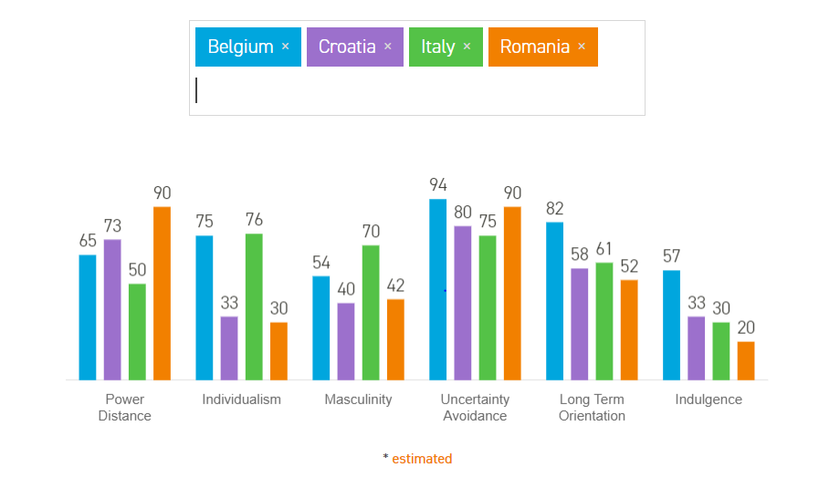
Pitanja međukulturne komunikacije
2. Dimenzije kulture
Zanimljiv alat koji, koji je dizajnirao Hofstede Insights, omogućuje usporedbu šest dimenzija kulture u raznim zemljama i može se pronaći here.

Slide 20
Pitanja međukulturne komunikacije
3. Sprječavanje međukulturnih komunikacijskih problema
Može biti od velike koristi kad se razmatra prilikom postavljanja osnovnih pravila za vaš virtualni tim.
Međutim, nikada ne možemo znati sve, a previše korištenja teorije može dovesti do još više etiketiranja i generaliziranja. Štoviše, međuljudske razlike mogu se zamijeniti s kulturnim razlikama. Danas su ljudi koji rade u virtualnim timovima svjesniji činjenice da moraju biti tolerantni. Istodobno, izvrsno je i motivirajuće kad se svi odnose s poštovanjem i pažnjom prema vrijednostima drugih.
Stoga, možda je bolje pustiti ljude da sami objasne što je za njih dobro, a što nije. To se može provesti čim se postavi tim, kad se donose osnovna pravila i vizija timova. Još je bolje ako se može organizirati sastanak licem u lice.

Slide 21
Pitanja međukulturne komunikacije
3. Sprječavanje međukulturnih komunikacijskih problema
Mogli biste započeti tako što ćete od svih zatražiti informacije o:
poželjnom stilu komunikacije (formalniji ili opušteniji)
njihovom viđenju radnog vremena, produženog radnog vremena itd.
praznicima koje nikada ne bi propustili (nacionalni / vjerski)
toleriranju nesigurnosti
radnim vrijednostima koje najviše cijene
Kao i:
etiketama i stereotipima / primjedbama koje ih najviše smetaju i koje se neće koristiti
Ovo bi trebalo biti 100% dobrovoljno dijeljenje - nitko ne bi trebao biti prisiljen dijeliti ili razgovarati o stvarima koje ne želi.

Slide 22
Rješavanje sukoba u virtualnom okruženju
1. Nisu svi sukobi loši
Bez obzira koliko dobro postavili pravila i planirali sastanke, i dalje će biti sukoba u timu.
Međutim, sukobi nisu uvijek negativni. Zapravo, sukobi mogu, ako se njima pravilno upravljaju, dovesti do boljeg rješavanja problema i kreativnijih rješenja.
Sukobi s pozitivnim ishodima su oni oko sadržaja (kako bi to trebalo uraditi).
Sukobi s negativnim ishodima su oni oko osobnosti - oni ne vode ka rješenju („ti uvijek ...”, „ti nikad”).

Slide 23
Rješavanje sukoba u virtualnom okruženju
2. Glavni uzroci sukoba
U virtualnom okruženju neverbalna je komunikacija drastično smanjena. To može spriječiti ljude da stvaraju veze i grade odnos.
Različiti komunikacijski stilovi, neizvorni govornici jezika koji se koristi u timu i nedostatak jasnoće mogu dovesti do sukoba.
Pisane informacije mogu zvučati hladno i bezlično. Pogrešno tumačenje pravila, loša kvaliteta zvuka i drugi tehnički problemi mogu stvoriti još veću frustraciju koja dovodi do sukoba. Neki će ljudi, čak i zbog loše kvalitete osvjetljenja ili postavki kamere, na virtualnim sastancima mogu izgledati drugačije nego obično.
Međutim, vođa virtualnog tima mora biti u stanju olakšati i riješiti ta pitanja.

Slide 24
Rješavanje sukoba u virtualnom okruženju
3. Razumijevanje stilova upravljanja sukobima
Suradnja - sve su strane orijentirane na rješenje - sve strane pobjeđuju
Kompromis - sve strane pobjeđuju i daju nešto
Izbjegavanje - sukob se izbjegava, suzbija, ne poduzimaju se koraci prema rješavanju sukoba
Natjecanje - pobijediti / izgubiti
Prilagodba - jedna se strana odriče/žrtvuje za drugu stranu
Prva su dva stila najproduktivnija jer su orijentirana na rješenja.
Stil izbjegavanja je najopasniji jer se problem nikada ne iznosi na vidjelo i, stoga, nikada ne rješava.

Slide 25
Rješavanje sukoba u virtualnom okruženju
4. Koraci za rješavanje sukoba
Korak 1. Odvojiti problem od osobnosti
„Čini se da je problem s kojim se suočavamo ...”
Korak 2. Pojasniti točke dogovora
Mora postojati neka točka oko koje su strane suglasne i to treba jasno navesti.
„Mi / oboje / svi se slažemo da ...”
Korak 3. Razjasniti točke neslaganja i razloge
„Razlika u našim gledištima je ..”
Korak 4. Pokazati empatiju i saslušati sve strane
„Razumijemo da osjećate ...”

Slide 26

Rješavanje sukoba u virtualnom okruženju
4. Koraci za rješavanje sukoba
Korak 5. Raspraviti za / protiv, zajednički razmisliti o alternativama
Korak 6. Pitati grupu o njihovim stavovima o rješenjima koja se mogu kombinirati za win-win ishod
Korak 7. Ako u prethodnom koraku nije postignut konsenzus, zamoliti skupinu da glasa za najbolje rješenje
Korak 8. Po potrebi dovesti treću stranu, neutralnu osobu koja može ponuditi rješenje

Slide 27

Rješavanje sukoba u virtualnom okruženju
5. Vježbanje rješavanja sukoba
Rasporedite vrijeme za aktivnosti jačanja tima (team building) izvan redovnog radnog vremena. Na taj će način tim biti pripremljen i znati kako postupiti kada se dogodi neočekivana situacija.
Raspravite o stilovima upravljanja sukobima, koracima i pravilima za sprječavanje destruktivnih sukoba koji troše energiju.
Organizirajte vježbe za rješavanje „virtualnih” sukoba (zamolite članove tima da zamisle situaciju i kako bi je riješili).

Slide 28
E-pregovaranje
1. Okvir
E-pregovaranje ili elektroničko pregovaranje može se definirati kao „proces vođenja pregovora između poslovnih partnera pomoću elektroničkih sredstava”.
To se može odnositi na pregovaranje putem telefona, e-pošte, brze razmjene poruka, videokonferencija, ali i na automatizirano pregovaranje i donošenje odluka na temelju umjetne inteligencije (npr. pregovaranje bota s čovjekom ili pregovaranje bota s botom, licitiranje, pogodbe).
Potreba za pregovorima na daljinu, „bez stola”, znatno se povećala tijekom pandemije COVID-19, zbog socijalnog udaljavanja i ograničenja putovanja.
Iako se pregovori temeljeni na umjetnoj inteligenciji još uvijek razvijaju, e-pregovori među ljudima nisu ni bolji ni gori, samo se razlikuju od tradicionalnih pregovora licem u lice.

Slide 29

E-pregovaranje
2. Prednosti e-pregovaranja
Psihološko distanciranje, specifično za pregovaranje pomoću elektroničkih sredstava, može biti korisno za kreativnost i rješavanje problema jer pruža vrijeme za razmišljanje (posebno u slučaju asinkrone komunikacije poput e-pošte).
Neki pojedinci, koji su osjećaju manje ugodno u društvenom okruženju, mogu se osjećati osnaženije i više dijeliti u virtualnom okruženju, što dovodi do učinkovitijeg rješavanja problema i kreativnih rješenja.
E-pregovaranje je isplativo i vremenski učinkovito, posebno za pregovarače na daljinu. Smanjivanjem putnih troškova strane mogu priuštiti više sjednica i pojašnjenja te veći broj sudionika.

Slide 30
E-pregovaranje
3. Nedostaci e-pregovaranja
Tijekom e-pregovora teže je izgraditi odnos, pogotovo ako se osobe nikad prije nisu susrele licem u lice.
Neverbalna komunikacija manje je učinkovita, a neka istraživanja pokazuju da se velik postotak e-pošte pogrešno tumači i može se smatrati hladnim ili agresivnim.
Ako se pravilno ne riješe, tehnička pitanja mogu biti frustrirajuća i dovesti do nezadovoljavajućih ishoda pregovora.

Slide 31

E-pregovaranje
3. Koje je najbolje sredstvo za e-pregovaranje?
Izbor alata ovisi o stilu pregovaranja (suradnički ili natjecateljski), vrsti informacija koje će se dijeliti, fazi pregovora, broju i profilu sudionika.
Radi veće psihološke blizine, videokonferencije su poželjnije.

Slide 32
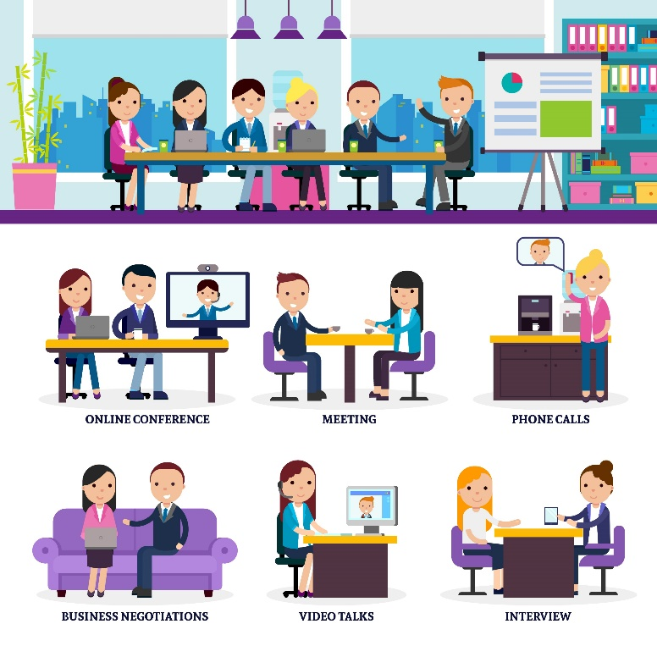
E-pregovaranje
4. Praktični savjeti za e-pregovaranje
Ovisno o svrsi pregovora, proces se može odvijati u više faza. Možete izmjenjivati sredstva koja promiču psihološko udaljavanje ili blizinu, ovisno što bolje odgovara vašim potrebama.
Na primjer, možete koristiti pismenu komunikaciju u fazi koja prethodi pregovaranju, zatim organizirati video poziv za fazu razmjene informacija i predlaganja te nakon toga dodatno nazvati.

Slide 33
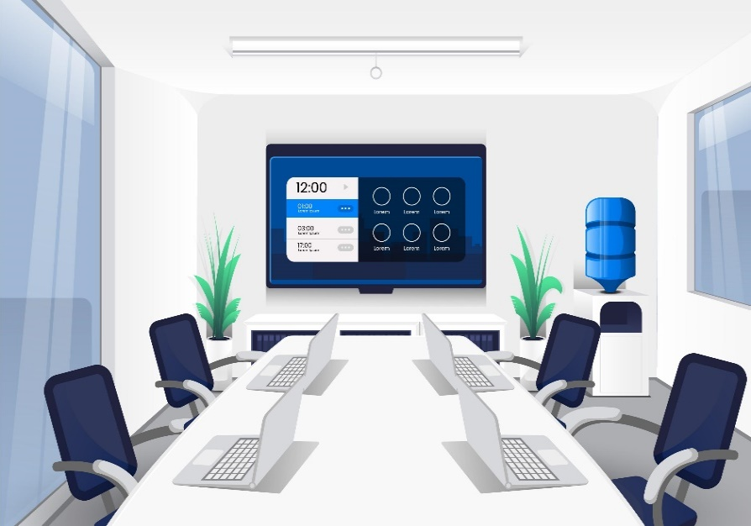
E-pregovaranje
4. Praktični savjeti za e-pregovaranje
Uvijek temeljito planirajte svoje pregovaračke sastanke. Imajte tekst/podsjetnik za telefonske pozive i dnevni red za video konferencije. Uvijek provjerite privitke i ispravnost e-pošte i ne zaboravite na pravilno formuliranje predmeta e-pošte.
Riješite tehnička pitanja - upoznajte se s tehnologijom koju koristite. Prije svakog sastanka izvršite tehničku provjeru.
Ozračje pregovora možete postaviti u video pozivu pokazujući određenu pozadinu (više ili manje službenu), odjeću koju vi ili članovi vašeg tima nosite, osvjetljenje koje koristite itd.

Slide 34

E-pregovaranje
4. Praktični savjeti za e-pregovaranje
Odgovorite na poziv tek kad ste spremni. Poželjno je uzvratiti poziv kako biste se čuli s drugom stranom u prikladno vrijeme. Odvojite dovoljno vremena kako biste bili spremni u vrijeme poziva.
Budite sigurni da su obje strane suglasne oko vremena poziva i da su spremne. Nemojte nikad nikoga zvati bez najave i bez pitanja je li trenutak prikladan, bez obzira na to koliko su izvrsni uvjeti koje predlažete.

Slide 35
Hvala na pažnji!

